Slide 1
قواعد البيانات الصف الأول اعدادي
إعداد المعلمة: ولاء الجراح

Slide 3
الأمن السيبراني
دقيقة

Slide 4
الادوات الرقمية المستخدمه في الحصه
I'm a Puzzle
Wordwall
padlet

Slide 5
اكتشفي برنامج درسنا اليوم من تركيب الصورة ؟
https://im-a-puzzle.com/look_i_m_a_puzzle_3n9yl3de4.puzzle
لديك دقيقتين لاكتشاف العنوان
2:00
1:59
1:58
1:57
1:56
1:55
1:54
1:53
1:52
1:51
1:50
1:49
1:48
1:47
1:46
1:45
1:44
1:43
1:42
1:41
1:40
1:39
1:38
1:37
1:36
1:35
1:34
1:33
1:32
1:31
1:30
1:29
1:28
1:27
1:26
1:25
1:24
1:23
1:22
1:21
1:20
1:19
1:18
1:17
1:16
1:15
1:14
1:13
1:12
1:11
1:10
1:09
1:08
1:07
1:06
1:05
1:04
1:03
1:02
1:01
1:00
0:59
0:58
0:57
0:56
0:55
0:54
0:53
0:52
0:51
0:50
0:49
0:48
0:47
0:46
0:45
0:44
0:43
0:42
0:41
0:40
0:39
0:38
0:37
0:36
0:35
0:34
0:33
0:32
0:31
0:30
0:29
0:28
0:27
0:26
0:25
0:24
0:23
0:22
0:21
0:20
0:19
0:18
0:17
0:16
0:15
0:14
0:13
0:12
0:11
0:10
0:09
0:08
0:07
0:06
0:05
0:04
0:03
0:02
0:01
End
2:00

Slide 6
عنوان درسنا اليوم ؟
قواعد البيانات
Access

Slide 7
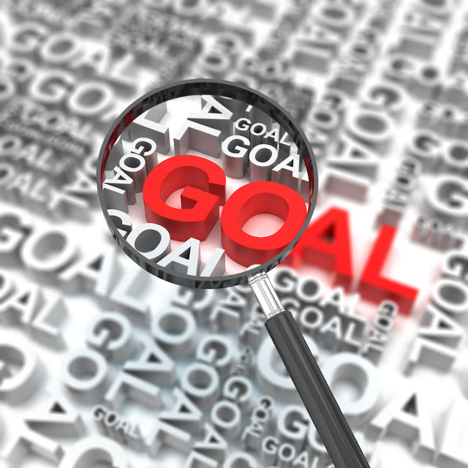
اهدافنا لدرس اليوم
ان تستذكر الطالبة الكائنات الرئيسية لقواعد البيانات
Access
الهدف الأول

Slide 8
عزيزتي الطالبة بإستخدام احد محركات البحث قومي بالبحث عن الكائنات الرئيسية لقواعد البيانات
ومشاركتي بها عبر برنامج البادلت
https://padlet.com/loooloo92/c06378khoxaixv1f

Slide 9
Report
تقرير
Query
استعلام
Table
جدول
Form
نموذج

Slide 10
الكائنات الرئيسية لقواعد البيانات
طابقي بين الكلمه ومعناها لتستذكري الكائنات الرئيسية لقواعد البيانات
https://wordwall.net/resource/15055444
2:00
لديك دقيقتان لاكتشاف العنوان
1:59
1:58
1:57
1:56
1:55
1:54
1:53
1:52
1:51
1:50
1:49
1:48
1:47
1:46
1:45
1:44
1:43
1:42
1:41
1:40
1:39
1:38
1:37
1:36
1:35
1:34
1:33
1:32
1:31
1:30
1:29
1:28
1:27
1:26
1:25
1:24
1:23
1:22
1:21
1:20
1:19
1:18
1:17
1:16
1:15
1:14
1:13
1:12
1:11
1:10
1:09
1:08
1:07
1:06
1:05
1:04
1:03
1:02
1:01
1:00
0:59
0:58
0:57
0:56
0:55
0:54
0:53
0:52
0:51
0:50
0:49
0:48
0:47
0:46
0:45
0:44
0:43
0:42
0:41
0:40
0:39
0:38
0:37
0:36
0:35
0:34
0:33
0:32
0:31
0:30
0:29
0:28
0:27
0:26
0:25
0:24
0:23
0:22
0:21
0:20
0:19
0:18
0:17
0:16
0:15
0:14
0:13
0:12
0:11
0:10
0:09
0:08
0:07
0:06
0:05
0:04
0:03
0:02
0:01
End
2:00

Slide 11
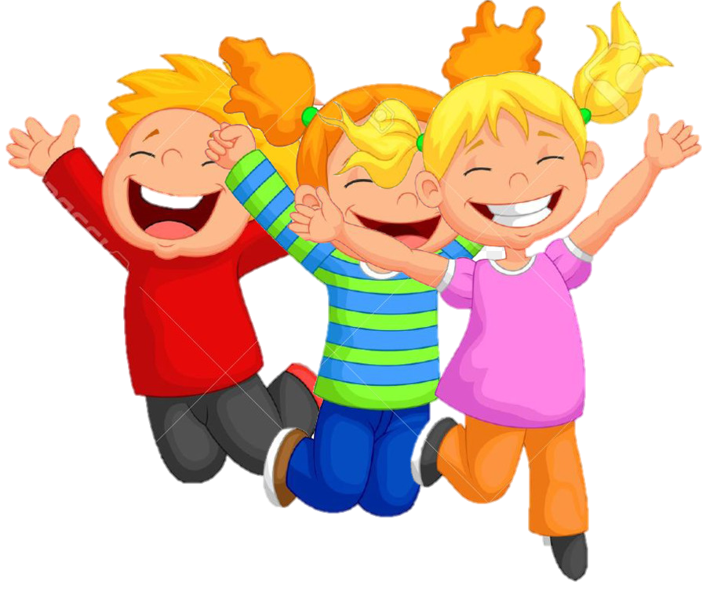
إنتهى الدرس
شكرا لكنَّ

